Slide 1


Quản Lý Cửa Hàng Bán Sách

Slide 2

Nội Dung
Phần 1: Giới Thiệu Tổng Quan Hệ Thống
Phần 2: Thiết kế hệ thống.
2.1: Biểu đồ Use-case
2.2: Biểu đồ Data-base.
Phần 3: Thiết kế chương trình.
3.1: Tài khoản dùng để đăng nhập vào hệ thống.
3.2: Các chức năng ( khi người dùng chưa đăng nhập vào hệ thống )
3.3 Các chức năng cho mỗi loại người dùng.
3.3.1: Các chức năng của khách hàng.
3.3.2: Các chức năng của chủ cửa hàng.
3.3.3: Các chức năng của nhân viên

Slide 3

Phần 1: Giới Thiệu Tổng Quan Hệ Thống
Hệ thống cửa hàng bán sách online
Người sử dụng hệ thống:
Chủ cửa hàng : Có toàn bộ quyền quản lý cửa hàng
Quản lý khách hàng.
Quản lý loại sách.
Quản lý nhân viên.
Quản lý sách.
Báo cáo và thống kê.
Xem và chỉnh sửa thông tin tài khoản cá nhân.
Nhân viên : Không có quyền quản lý khách hàng và nhân viên
Quản lý loại sách.
Quản lý sách.
Báo cáo và thống kê.
Xem và chỉnh sửa thông tin tài khoản cá nhân.
Người dùng:
Xem và chỉnh sửa thông tin cá nhân.
Xem thông tin cửa hàng.

Slide 4
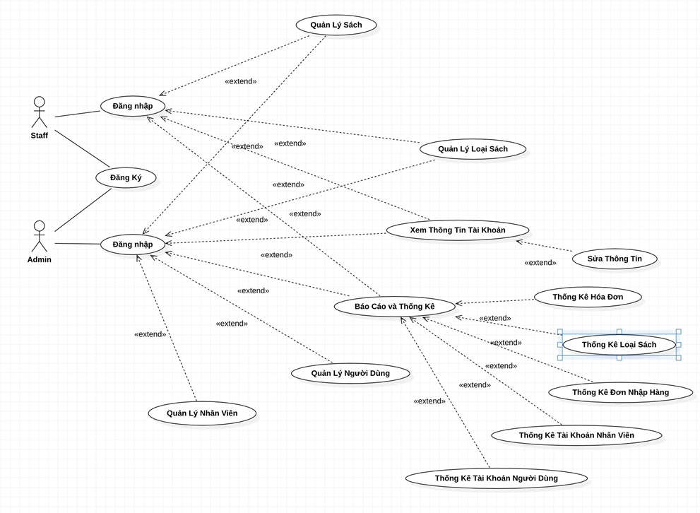
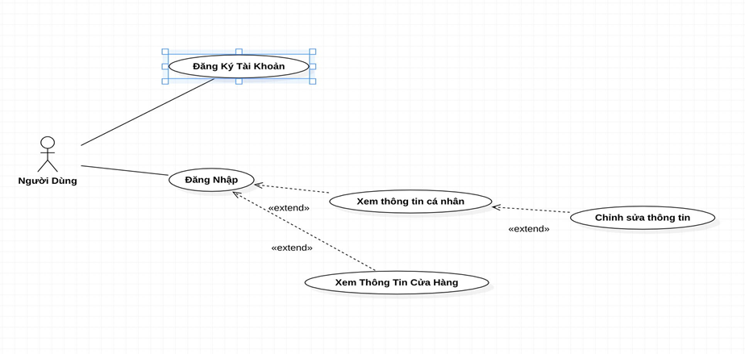


Phần 2: Thiết kế hệ thống.
2.1: Biểu đồ use-case

Slide 5

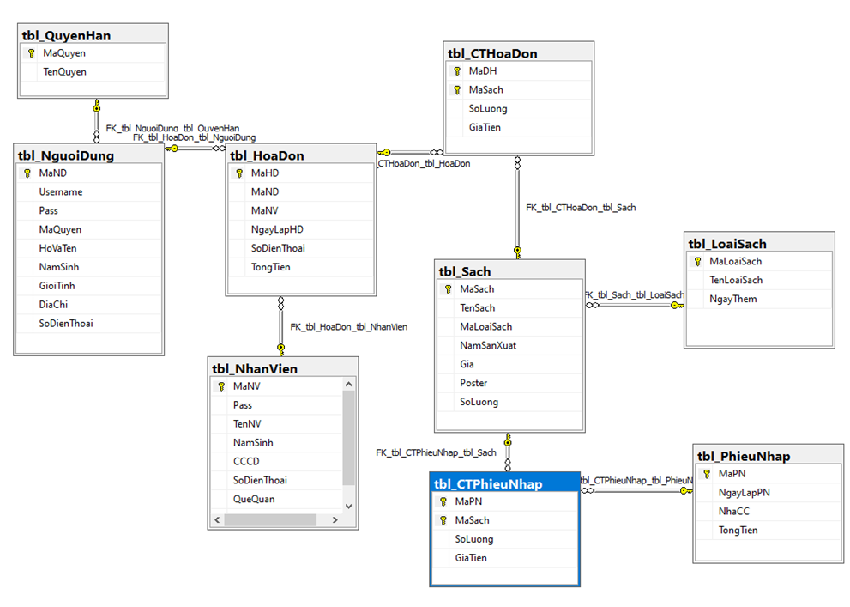
2.2: Biểu đồ Data-base.

Slide 6

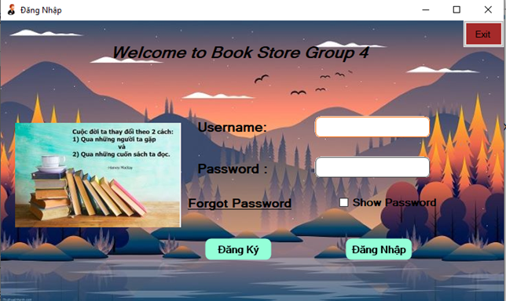
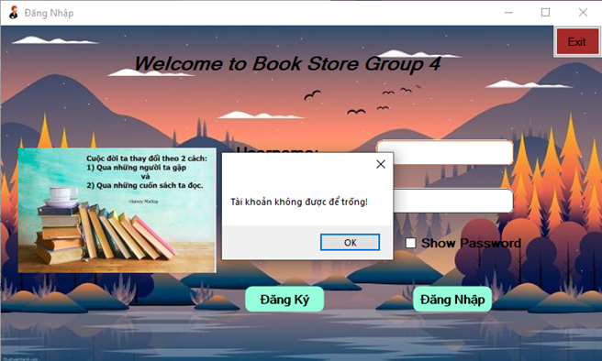
Phần 3: Thiết kế chương trình.
3.1: Tài khoản dùng để đăng nhập vào hệ thống.
Chủ cửa hàng : Username: admin Password: 123
Nhân viên : Username: nv01 Password:112233
Người dùng: Username: nguyenlong Password : long2004
3.2: Các chức năng ( khi người dùng chưa đăng nhập vào hệ thống )
3.2.1: Chức năng đăng nhập
Đăng nhập: Hiển thị màn hình đăng nhập
Trường hợp bỏ trống tài khoản và mật khẩu

Slide 7
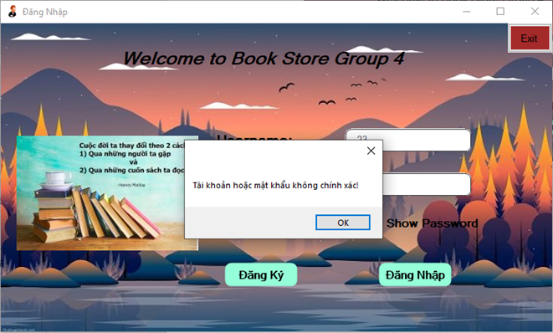
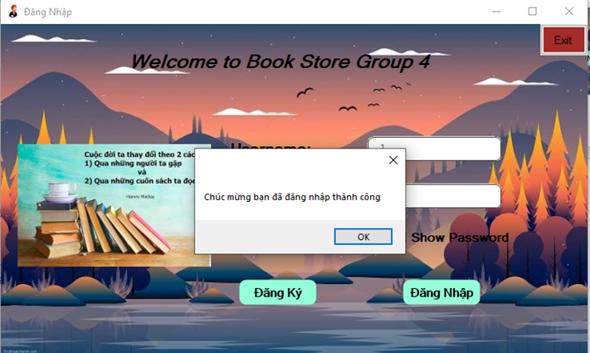
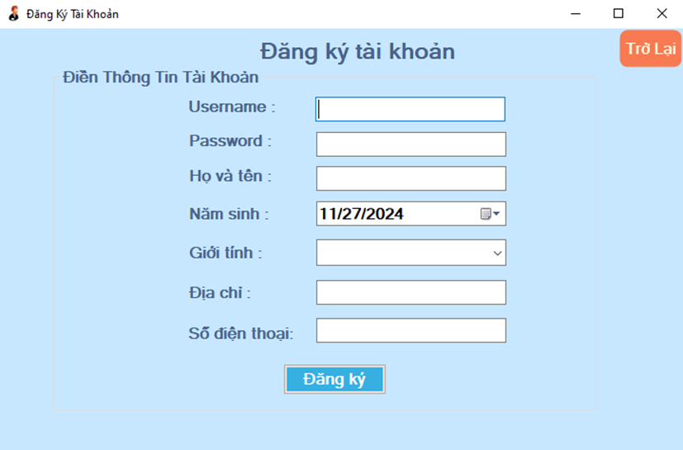
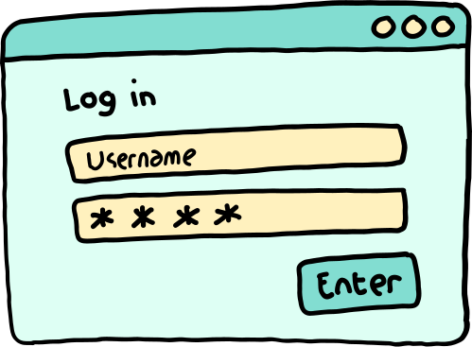
Trường hợp nhập tài khoản và mật khẩu sai.
Khi người dùng đăng nhập thành công màn hình sẽ hiển thị.
3.2.2: Chức năng đăng ký
Khi người dùng ấn nút “ Đăng Ký ” ở trang đăng nhập sẽ chuyển tới giao diện đăng ký tài khoản dành cho người dùng.
Hiển thị màn hình đăng ký

Slide 8
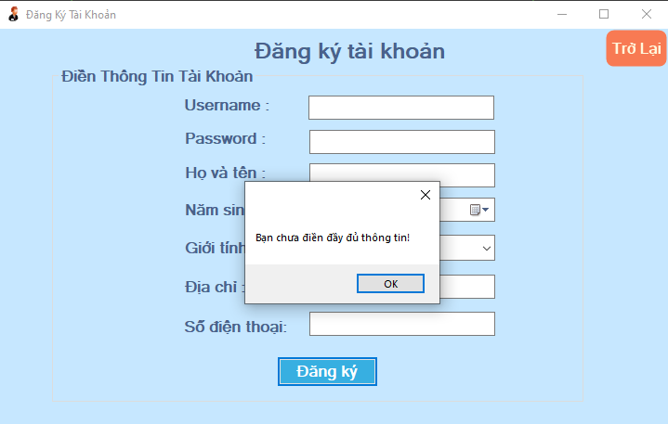
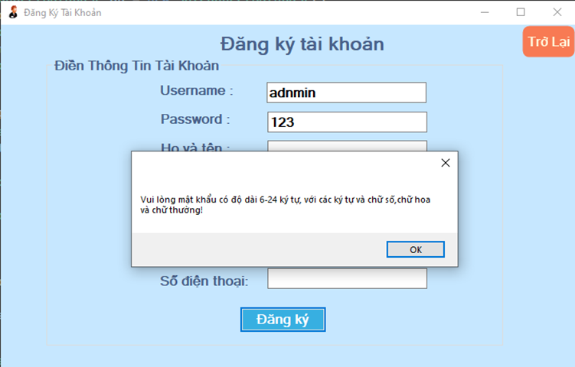
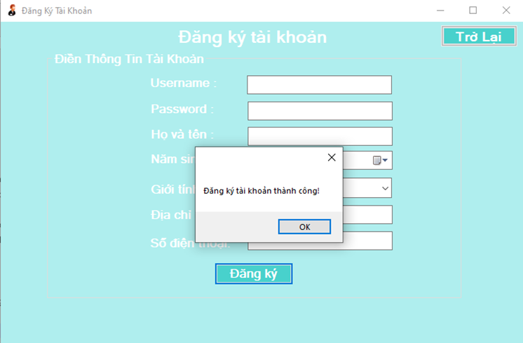
Khi người dùng không nhập đầy đủ thông tin tài khoản màn hình sẽ hiển thị lên thông báo.
Khi người dùng nhập thông tin tài khoản và mật khẩu không đúng định dạng.
Khi người dùng nhập đầy đủ các thông tin sau đó thao tác ấn nút “ Đăng Ký” màn hình hiển thị đăng ký thành công. Nếu tài khoản đã tồn tại trên hệ thống thì màn hình sẽ hiển thị “ Tài khoản đã tồn tại”.

Slide 9
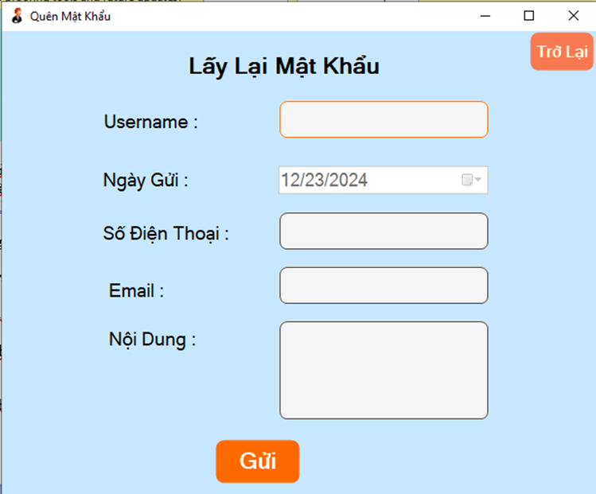
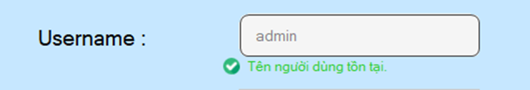
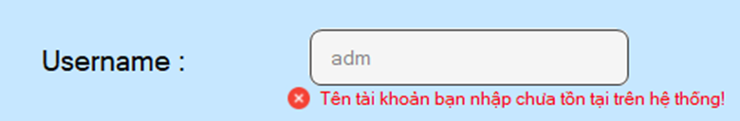
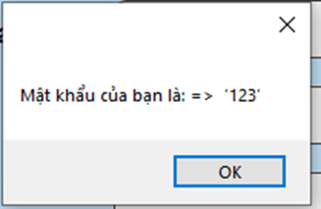
3.2.2: Chức năng quên mật khẩu
Sau khi người dùng chọn vào chức năng quên mật khẩu màn hình hiển thị lên
Khi người dùng nhập đúng tên người dùng màn hình sẽ hiển thị tên người dùng tồn tại
Khi người dùng nhập sai tên người dùng màn hình sẽ hiển thị tài khoản chưa tồn tại
Khi người dùng nhập đầy đủ các thông tin thì mật khẩu sẽ trả về cho khách hàng

Slide 10
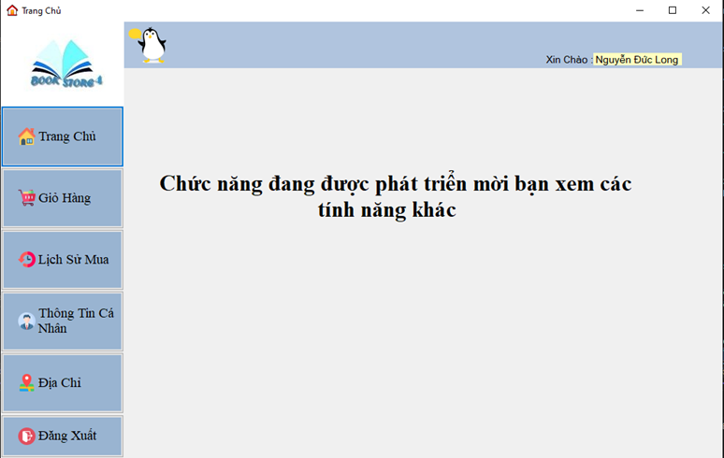
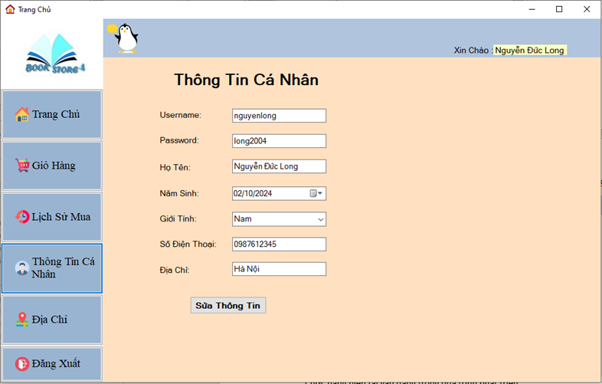
3.3 Các chức năng cho mỗi loại người dùng.
3.3.1: Các chức năng của khách hàng
Sau khi khách hàng đăng nhập thành công màn hình hiển thị giao diện trang chủ.
Chức năng 1: Xem thông tinh cá nhân
Màn hình hiển thị Thông Tin Cá Nhân khi khách hang chọn vào “Thông Tin Cá Nhân”.
Trên màn hình người dùng có thể chỉnh sửa thông tin người dùng.

Slide 11
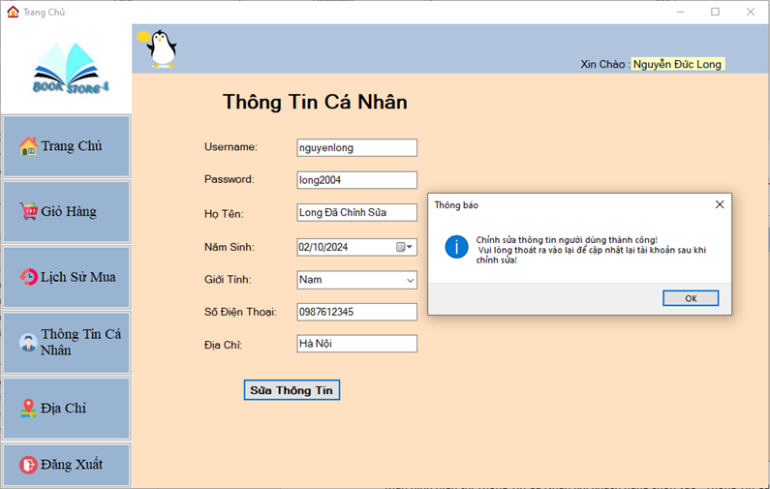
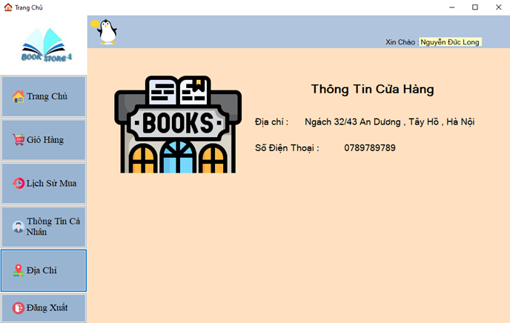
Sau khi người dùng chỉnh sửa thông tin màn hình hệ thống sẽ hiển thị lên thông báo
“Chỉnh sửa thành công” người dùng cần thoát ra vào lại để cập nhật thông tin tài khoản.
Chức năng 2: Xem địa chỉ cửa hàng
Khi khách hàng chọn chức năng “Địa Chỉ” màn hình hệ thống hiển thị thông tin cửa hàng.

Slide 12
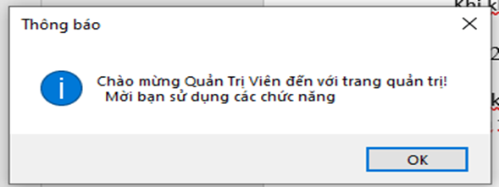
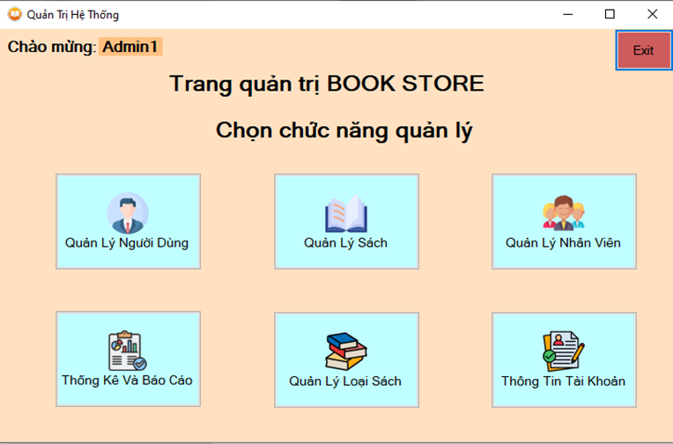
3.3.2: Các chức năng của chủ cửa hàng
Sau khi đăng nhập thành công vào tài khoản admin của người quản trị hệ thống màn hình hiển thị.
Sau đó màn hình sẽ chuyển tới trang quản trị của hệ thống dành cho Quản Trị Viên của hệ thống.
Màn hình hiển thị tất cả các chức năng dành cho Quản Trị Viên

Slide 13
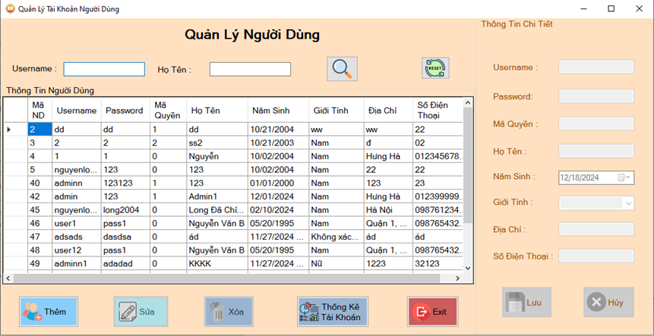
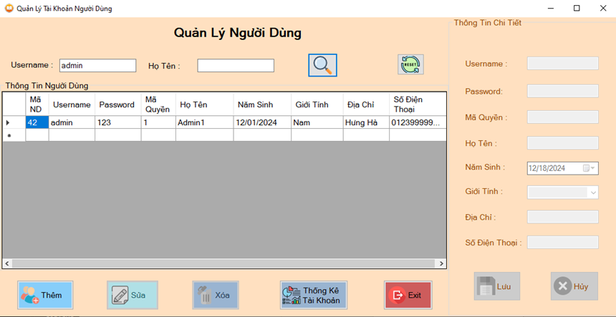
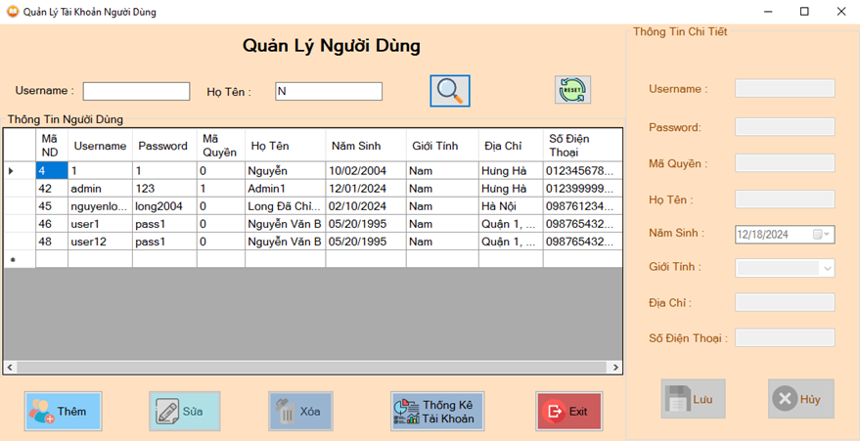
Chức năng 1: Quản Lý Người Dùng
Màn hình hiển thị thông tin tất cả người dùng sau khi chọn vào chức năng “Quản Lý Người Dùng”.
Chức năng 1.1: tìm kiếm bằng Username người dùng
Chức năng 1.2: tìm kiếm bằng Họ và Tên người dùng

Slide 14
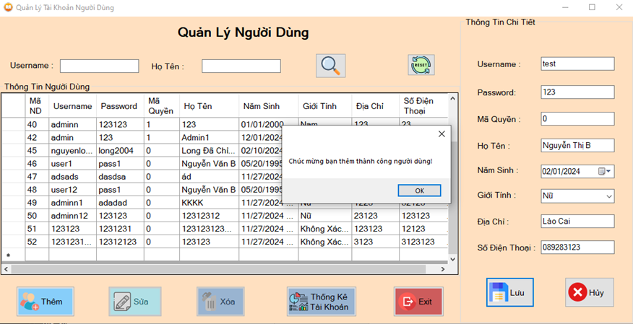
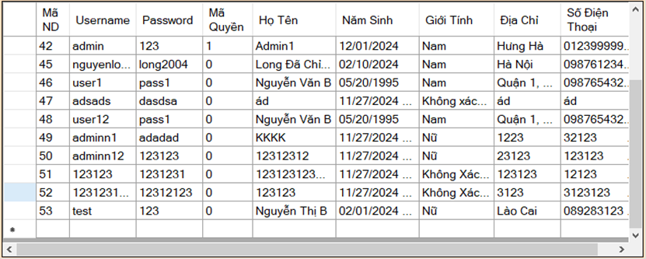
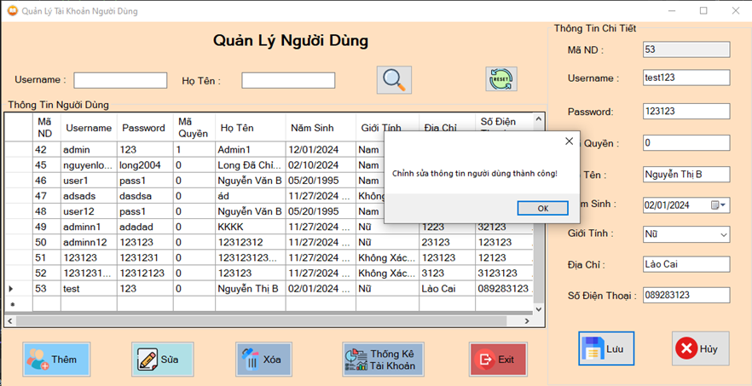
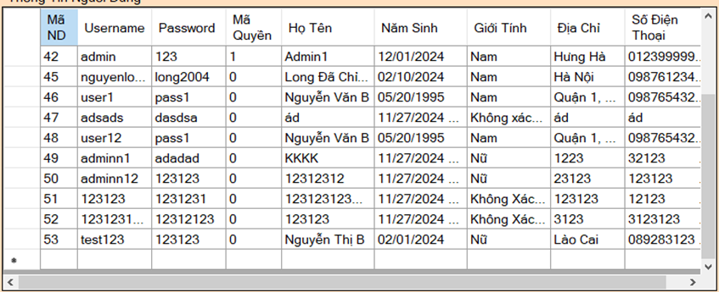
Chức năng 1.3:Thêm tài khoản người dùng
Thêm thành công hệ thống tự động cập nhật thông tin
Chức năng 1.4: Chỉnh sửa thông tin người dùng
Sau khi chỉnh sửa thành công hệ thống hiển thị thông tin đã chỉnh sửa

Slide 15
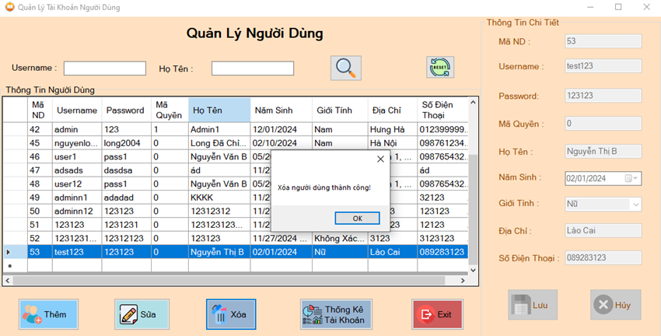
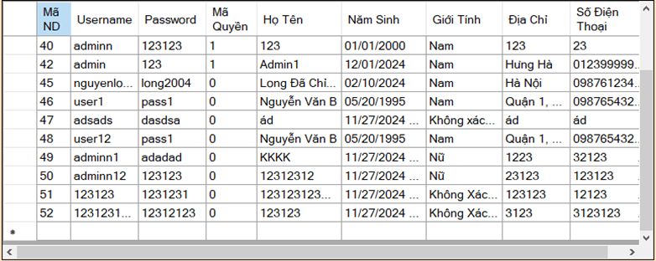
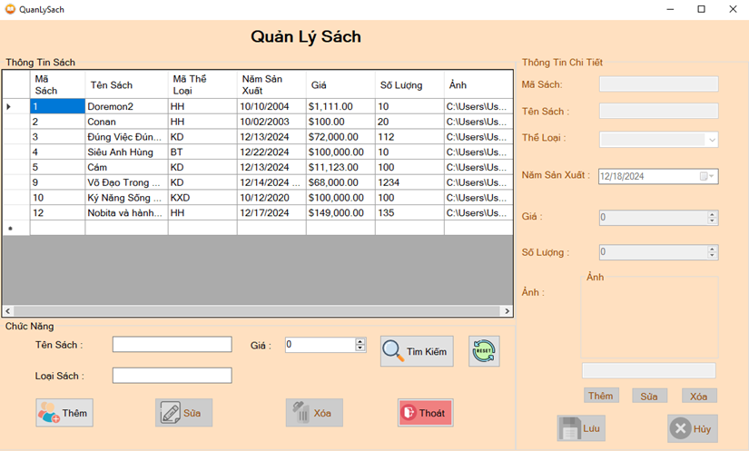
Chức năng 1.5: Xóa thông tin người dùng
Màn hình hiển thị lại thông tin người dùng sau khi xóa
Chức năng 2: Quản Lý Thông Tin Sách
Màn hình hiển thị tất cả thông tin sách sau khi người dùng chọn chưc năng “Quản Lý Sách”.

Slide 16
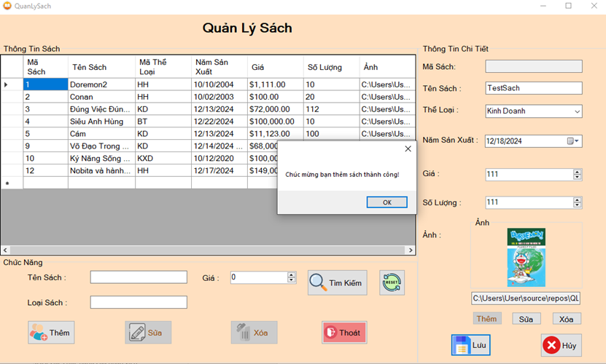
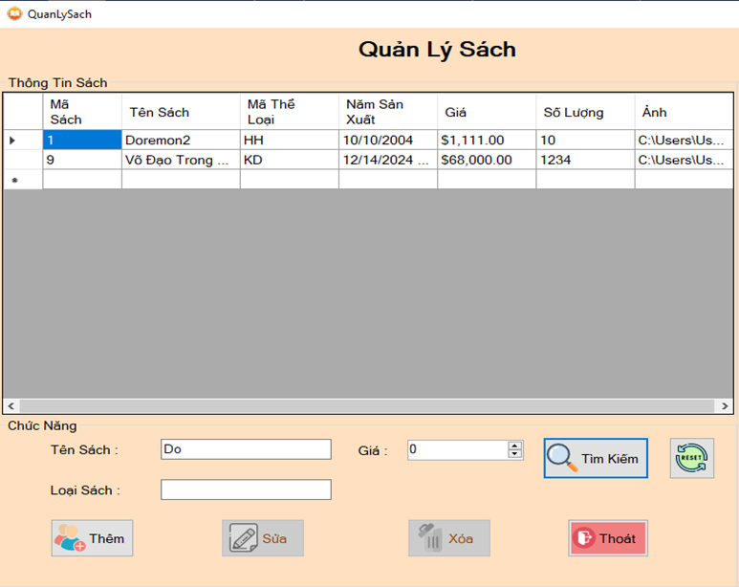
Chức năng 2.1: Thêm thông tin sách
Chức năng 2.2: Tìm kiếm thông tin sách bằng “Tên Sách”
(Lưu ý: Link ảnh được lấy đến đường dẫn ảnh trong folder của solution.)
Màn hình hiển thị thông tin thêm thành công.

Slide 17
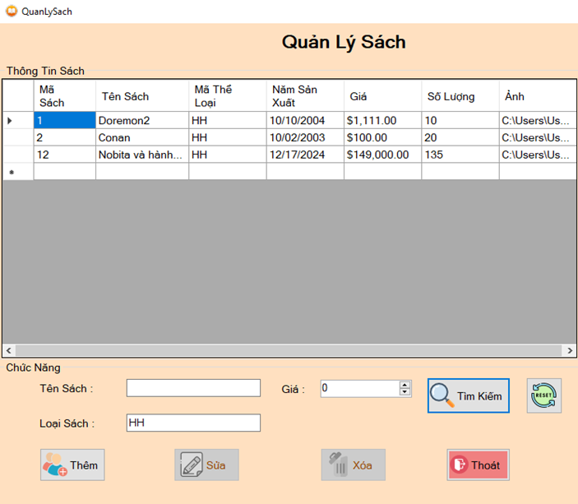
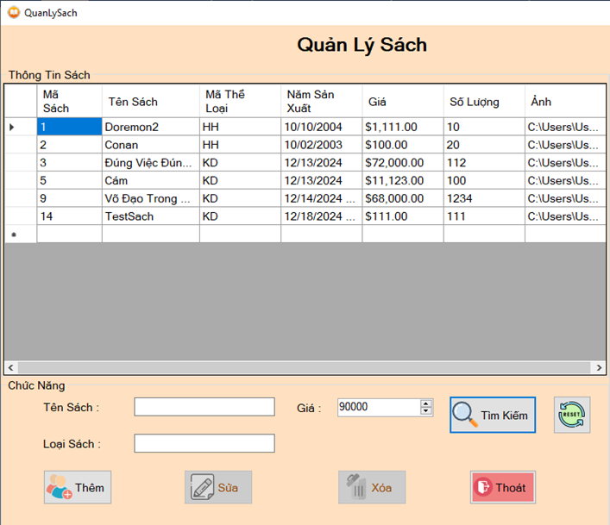
Chức năng 2.3: Tìm kiếm thông tin sách bằng “Loại Sách”
Chức năng 2.4: Tìm kiếm thông tin sách bằng giá tiền.
(Lưu ý: Tìm kiếm chỉ áp dụng cho những sản phẩm có giá thấp hơn giá tiền nhập).

Slide 18
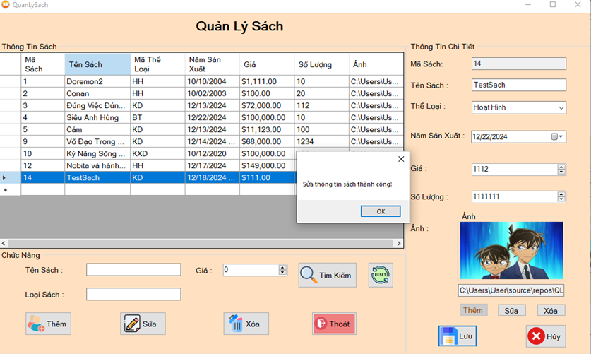
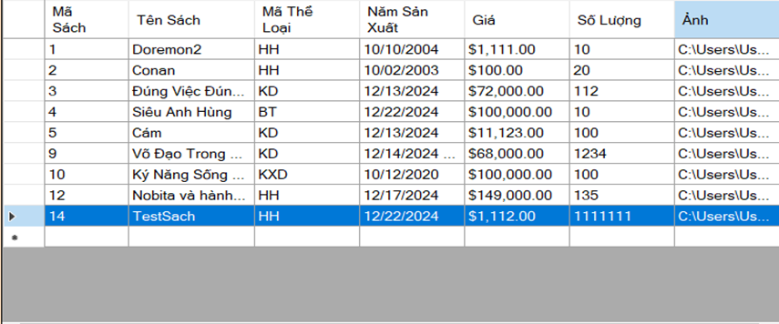
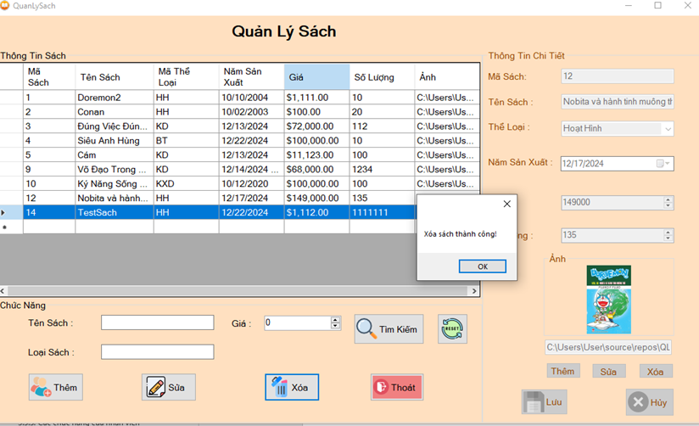
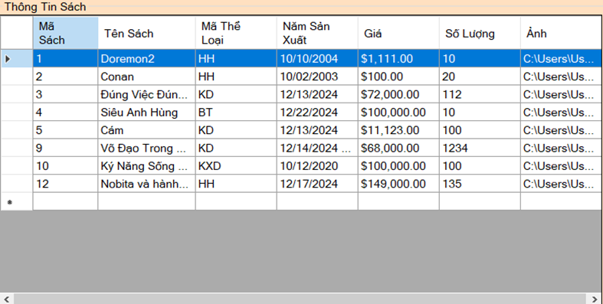
Chức năng 2.5: Chỉnh sửa thông tin sách
Sau khi chỉnh sửa hệ thống sẽ hiển thị lại thông tin vừa sửa.
Chức năng 2.6: Xóa thông tin sách
Màn hình hệ thống hiển thị lại thông tin sách sau khi xóa.

Slide 19
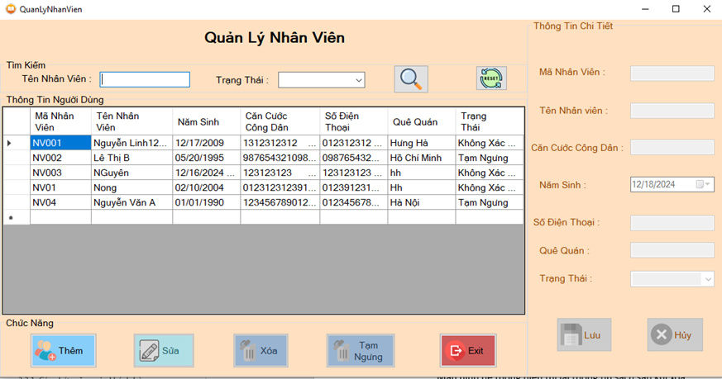
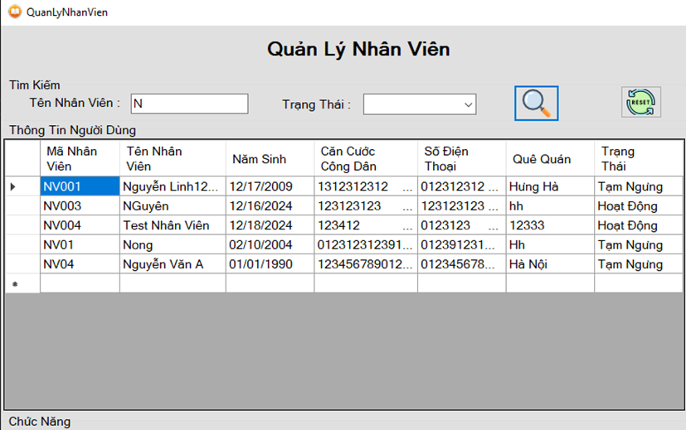
Chức năng 3: Quản Lý Nhân Viên
Màn hình hệ thống hiển thị thông tin nhân viên sau khi Quản Trị Viên chọn chức năng “Quản Lý Nhân Viên”.
Chức năng 3.1:Tìm kiếm nhân viên bằng tên nhân viên

Slide 20
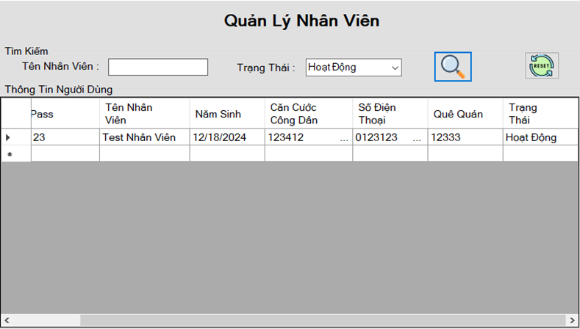
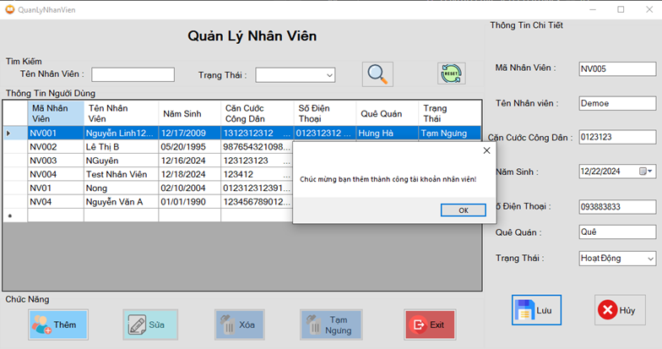
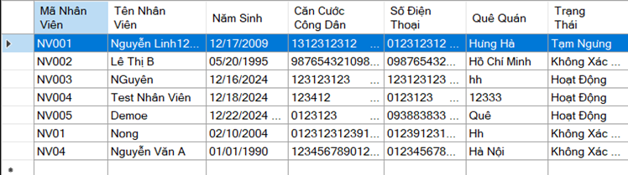
Chức năng 3.2:Tìm kiếm nhân viên bằng trạng thái của nhân viên
Chọn trạng thái của nhân viên cần tìm kiếm màn hình hiển thị
Chức năng 3.3: Thêm nhân viên
Sau khi thêm thành công nhân viên màn hình hệ thống hiển thị thông tin sinh viên đã thêm

Slide 21
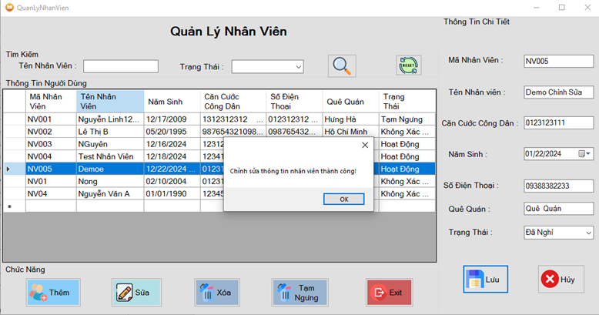
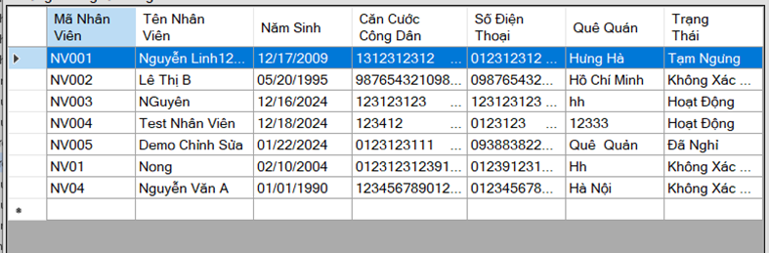
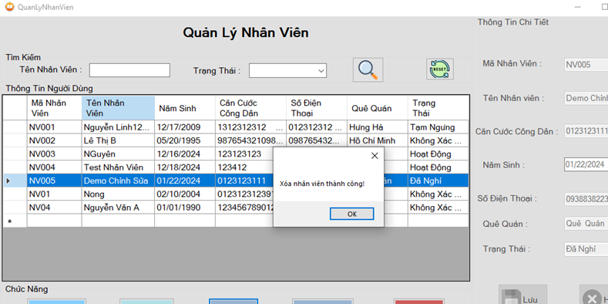
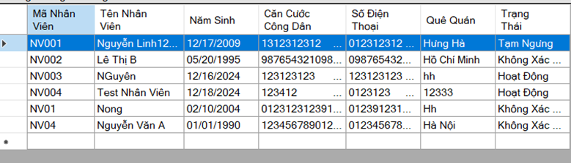
Chức năng 3.4:Sửa thông tin nhân viên
Màn hình hệ thống hiển thị thông tin nhân viên đã chỉnh sau khi Quản trị viên chỉnh sửa thành công.
Chức năng 3.5:Xóa nhân viên
Màn hình hệ thống hiển thị lại dữ liệu của nhân viên sau khi Quản trị viên xóa thành công.

Slide 22
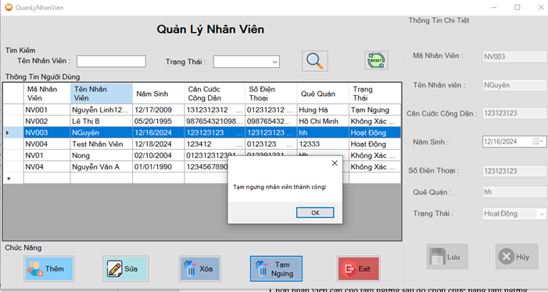


Chức năng 3.6: Tạm ngưng nhân viên
Màn hình hệ thống hiển thị thông tin vừa chọn và trạng thái thành “Tạm Ngưng”
Chức năng 4: Báo Cáo và Thống Kê
Sau khi Quản Trị Viên chọn chức năng “Báo Cáo và Thống Kê” trên màn hình hệ thống hiển thị ra các chức năng cho quản trị viên lựa chọn

Slide 23




Chức năng 4.1: Thống kê hóa đơn
Chức năng 4.2: Thống kê thông tin sách
Chức năng 4.3: Thống kê tài khoản nhân viên
Chức năng 4.4: Thống kê tài khoản người dùng

Slide 24


Chức năng 4.4: Thống kê đơn nhập hàng
Chức năng 5: Hiển thị các thông tin của người quản trị
Sau khi người quản trị chọn chức năng thông tin tài khoản màn hình hệ thống hiển thị lên tất cả các thông tin của người quản trị.

Slide 25


Chức năng 5.1:Chỉnh sửa thông tin tài khoản của người đăng nhập
Người quản trị có thể sửa thông tin của chính mình sau đó ấn sửa thông tin, nếu hiển thị thành công màn hình sẽ hiển thị thông báo người dùng thoát ra để cập nhật lại thông tin
(Lưu ý: Người quản trị không nên thay đổi mã quyền)

Slide 26



Chức năng 6: Quản lý loại sách
Sau khi người quản trị chọn chức năng “Quản Lý Loại Sách” màn hình hệ thống hiển thị lên giao diện các thông tin loại sách hiện tại của hệ thống
Chức năng 6.1: Tìm kiếm loại sách bằng mã loại sách
Chức năng 6.2: Tìm kiếm loại sách bằng tên loại sách

Slide 27




Chức năng 6.3: Thêm loại sách
Hệ thống cập nhật lại thông tin và hiển thị loại sách vừa thêm vào
Chức năng 6.4: Sửa thông tin loại sách
Màn hình hệ thống hiển thị loại sách vừa được chỉnh sửa

Slide 28



Chức năng 6.5: Xóa dữ liệu loại sách
Sau khi xóa loại sách màn hình hiển thị lại tất cả thông tin của loại sách
(Lưu ý: Không nên xóa loại sách vì nó có thể ảnh hưởng tới dữ liệu)
3.3.3: Các chức năng của nhân viên
Khi đăng nhập vào tài khoản nhân viên thì nhân viên chỉ có quyền hạn là Quản Lý Sách, Quản Lý Loại Sách, Xem Thông Tin Tài Khoản,
Thống Kê và Báo Cáo như ở trên hình các chức năng ở quản lý thì giống như chủ cửa hàng , nhân viên không thể truy cập vào các chức năng quản lý còn lại

Slide 29
















Thank you for listening

